Slide 1
JSpinner
Miguel Adán Vargas López

Slide 2
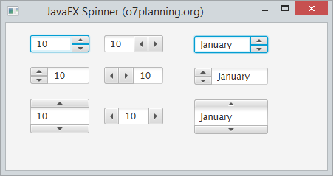
¿como se visualiza? ¿como nos puede servir?

Slide 3
Constructores
JSpinner()
JSpinner(SpinnerModel model)
*SpinnerDateModel

Slide 4
methods
GetValue();
SetModel();
SetValue();
GetModel();
AddChangeListeners();

